Slide 1
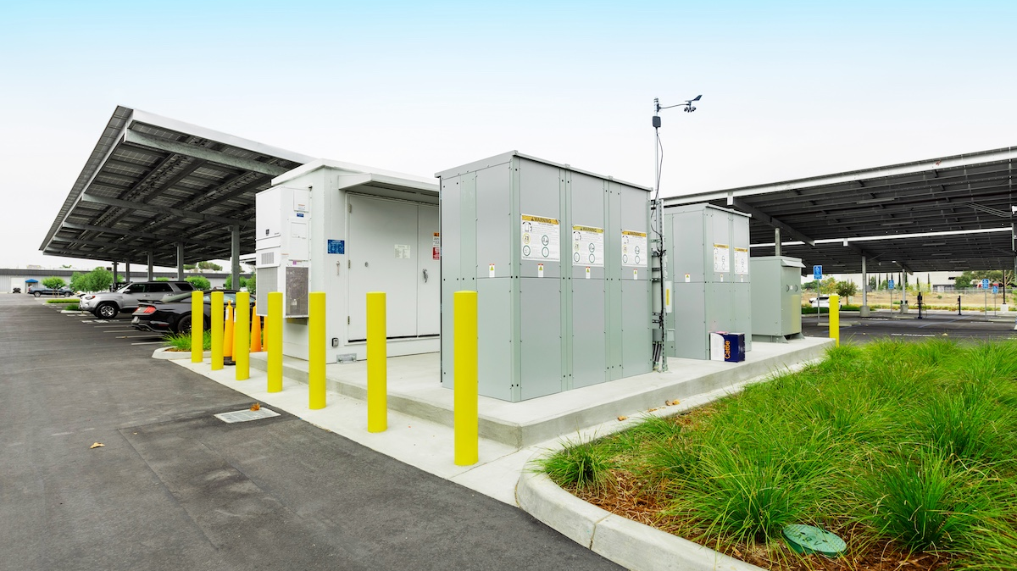
INVESTMENT PROPOSAL 2026
CONFIDENTIAL
VER 2.0
工商业光储一体化
投资开发方案
136号文后市场：运营变现时代的差异化策略
中国双轮驱动 + 海外第二步（日本·马来西亚）
March 2026
光储一体化
跨境布局
运营变现

Slide 2
目录
CONTENTS
01
执行摘要
05
海外市场第二步
战略定位、商业模式、双轮驱动策略、海外第二步、核心壁垒
日本市场机会 + 马来西亚市场机会
02
政策窗口与市场重构
06
技术壁垒与护城河
136号文影响、收益模式转变、市场现实数据、核心洞察
高压级联SiC + AI双层优化算法
03
Scatec YieldCo商业模式
07
财务模型与敏感性分析
三层股权架构、多元化退出路径、降低初始出资、保留运营主导权
三情景财务指标对比、底线思维
04
中国市场双轮驱动策略
08
实施路线图与行动计划
长三角重资产深耕 vs 珠三角轻资产快周转
2026-2029三阶段战略规划、关键成功因素

Slide 3
执行摘要
EXECUTIVE SUMMARY
战略定位
双轮驱动策略
136号文终结政策套利，开启运营变现时代
长三角
珠三角
『光伏为基、储能为翼、AI为脑』——市场化交易时代的生存法则
上海/浙江：重资产深耕
广东：轻资产快周转
10-13%
IRR
12-16%
IRR
商业模式
Scatec分层所有权YieldCo模式（优化版）
核心壁垒
D&C利润覆盖资本金 → 降低初始现金出资
硬科技：高压级联SiC
51%并表控制权 → 保留运营主导权
转换效率 98.5%，行业领先
多元化退出路径 → 应对REITs监管收紧
软算法：AI双层优化
海外第二步
预期收益提升 10-15%
🇯🇵
日本
🇲🇾
马来西亚
60亿美元BESS投资规模，LTDA拍卖20年固定收入
400MWh储能装机，数据中心驱动需求爆发
市场窗口期
战略节奏
2026-2029 关键四年
验证→培育→资本化

Slide 4
政策窗口：136号文后市场重构
POLICY WINDOW: POST-136 MARKET RESTRUCTURING
政策时间轴（已生效）
市场现实
2025.2.9
136号文发布
山东2025年4月
广东2025年全年
负电价频现
新能源全面入市
0.0159
0.38
午间
2025.6.1
531节点
元/kWh
元/kWh
光伏大发时段
存量/增量项目分界
现货均价（极端低价）
均价（同比-14.2%）
价格归零甚至为负
2025.6.1后
增量项目
100%市场化交易，无保量保价
核心洞察
收益模式根本转变
市场化交易时代，『自发自用率』成为生死线
136号文前
最低要求
目标
保障性电价
>60%
维持基准IRR 8%
固定标杆价，政策套利时代
优先高负荷园区，锁定长协，确保自发自用率达标
136号文后
市场化交易
+ 机制电价差价结算

Slide 5
Scatec YieldCo模式详解（优化版）
SCATEC YIELDCO MODEL (OPTIMIZED)
三层股权架构
多元化退出路径（2026年更新）
L1 Layer 1: 控股层（您）
51%
优先级1
机构间REITs
并表控制权
参考案例：天合富家30.45亿
D&C利润覆盖资本金
审核相对宽松
Year 5-7
AI平台运营管理
优先级2
LP股权收购
L2 Layer 2: 财务LP
49%
险资/产业资本接盘
进入时点：Year 3
估值：EBITDA×8倍
Year 3-5
退出时点：Year 5-7
预期回报：稳定分红
优先级3
公募REITs
现状：监管趋严，门槛提高
L3 Layer 3: 项目融资
70%
作为长期选项保留
Year 7-10
融资比例：70%
利率：4.5%（绿色信贷）
降低初始出资
保留运营权
灵活退出
D&C覆盖
51%控股
多元路径

Slide 6
中国市场双轮驱动策略
CHINA MARKET DUAL-WHEEL DRIVE STRATEGY
长三角
珠三角
上海/浙江
广东
场景
数据中心、半导体
场景
电子信息、物流园
政策
上海机制电价上限 0.4155元/kWh
政策
全面现货市场，负电价频现
自用率
≥60%（维持IRR底线）
自用率
≥50%（广东无强制要求）
储能
0.3-0.5MWh/MW
储能
1-2MWh/MW（现货套利）
收益
自发自用+需量管理
收益
现货套利+需求响应+调频
退出
机构间REITs/险资收购
退出
资产轮调+AI SaaS输出
IRR预期
10-13%
IRR预期
12-16%
保守估计（乐观15%）
保守估计（乐观18%）
长三角标杆
珠三角标杆
策略总结
上海浦东数据中心
东莞松山湖电子厂
长三角：重资产深耕
5MW光伏 + 0.5MWh储能
5MW光伏 + 2MWh储能
珠三角：轻资产快周转

Slide 7
海外市场第二步：日本市场机会
OVERSEAS EXPANSION STEP 2: JAPAN MARKET OPPORTUNITY
🇯🇵 日本光储市场核心数据
投资机会
2025年BESS投资规模
2024财年电网连接申请
联合本地集成商
60
113
与五大电力系头部储能集成商合作
亿美元
GW
参与LTDA拍卖
对应4GW容量
同比增长大幅飙升
获取20年固定收入保障
工商业电价
储能市场规模
发展VPP虚拟电厂
30.18
29.4
聚合分布式资源参与市场交易
日元/kWh
GW
约0.19美元
2025年预计突破
政策窗口
市场特点
FIT/FIP终止
九州地区：
2027财年终止补贴
光伏渗透率全国2倍
标杆场景
弃光率6.1%
LTDA拍卖调整
数据中心
容量1.7GW→800MW
套利空间：
半导体工厂
时长3h→6h
午间电价低至0.01日元/kWh
物流园区

Slide 8
海外市场第二步：马来西亚市场机会
OVERSEAS EXPANSION STEP 2: MALAYSIA MARKET OPPORTUNITY
🇲🇾 马来西亚光储市场核心数据
投资机会
2025年储能装机
2030年预计
工商业电价
共享储能模式
400
2
0.4562
每MWh月租1500美元
MWh
GWh
令吉/kWh
CAGR 50%
市场规模突破
2025.7上涨14.2%
绿电+储能捆绑
针对跨国企业零碳电力套餐
政策框架
市场驱动因素
农业光储一体化
棕榈油种植园每公顷补贴5万令吉
NEM 3.0
数据中心产业爆发
配额1700MW工商业
49个项目，710万千瓦负荷
Solar ATAP
可再生能源目标
2025年12月推出
2025年31% / 2035年40%
MyBeST招标
电价上涨
标杆场景
400MW/1600MWh
工商业电价持续上涨
数据中心
LSS6
半导体工厂
2GW强制配储
工业园区

Slide 9
技术壁垒与护城河
TECHNICAL BARRIERS & MOAT
硬科技：高压级联SiC
软算法：AI双层优化
技术架构
预测引擎
10kV母线直挂 + 级联H桥拓扑结构
LSTM+Attention深度学习模型
11子模块SiC级联
电价预测MAPE
负荷预测精度
<8%
>92%
转换效率
98.5%
行业领先
优化决策
双层博弈模型 + MPC滚动优化
空间优势
偏差控制<2%
占地减少 30%（无升压变）
收益提升
故障穿越能力
10-15%
预期收益提升
LVRT/HVRT零序电压注入
切换时间<20ms数据中心级零中断
独家数据
广东现货历史出清数据训练
负荷曲线特征库
核心竞争优势
效率领先
收益提升
切换时间
硬科技+软算法双轮驱动，构建技术护城河
98.5%
10-15%
<20ms

Slide 10
财务模型与敏感性分析
FINANCIAL MODEL & SENSITIVITY ANALYSIS
指标 | 基准情景 | 悲观情景 | 乐观情景
上海项目IRR | 11% | 7% | 15%
广东项目IRR | 13% | 8% | 18%
静态回收期 | 3.5-4.5年 | 5-6年 | 2.8-3.5年
自发自用率假设 | 65% | 50% | 80%
电价假设 | 0.40元/kWh | 0.30元/kWh | 0.50元/kWh
负电价影响 | 已计提 | 极端-30% | 轻微-10%
债务成本 | 4.5% | 4.5% | 4.5%
LP退出估值 | EBITDA×8倍 | EBITDA×6倍 | EBITDA×10倍
基准情景
悲观情景
乐观情景
自发自用率65%，电价0.40元/kWh，负电价影响已充分计提
自发自用率50%，电价0.30元/kWh，负电价极端影响-30%
自发自用率80%，电价0.50元/kWh，负电价轻微影响-10%
底线思维
安全边际
悲观情景下IRR仍>7%，高于债务成本4.5%
2.5%

Slide 11
实施路线图：2026-2029战略规划
IMPLEMENTATION ROADMAP: 2026-2029 STRATEGIC PLANNING
01
验证期
02
培育期
03
资本化
2026 Q2-Q4
2027-2028
2028-2029
上海浦东
长三角复制
长三角退出
5MW+0.5MWh投运，验证自发自用率
3个项目（20MW），IRR验证后规模化
机构间REITs发行或险资收购
东莞松山湖
珠三角复制
珠三角退出
5MW+2MWh接入现货市场，验证AI优化效果
5个项目（25MW），打磨AI算法
资产轮调退出，保留AI平台运营权
关键里程碑
资本化准备
海外规模化
实际运营数据支撑财务模型修正
启动Pre-REITs结构，对接险资LP
日本LTDA拍卖参与，马来西亚规模化复制
海外市场启动
战略目标
日本首个项目验证，马来西亚MyBeST招标
形成可复制模板，建立品牌壁垒
关键成功因素
①
②
③
标杆项目实际IRR达标
LP募资锁定
技术验证通过

Slide 12
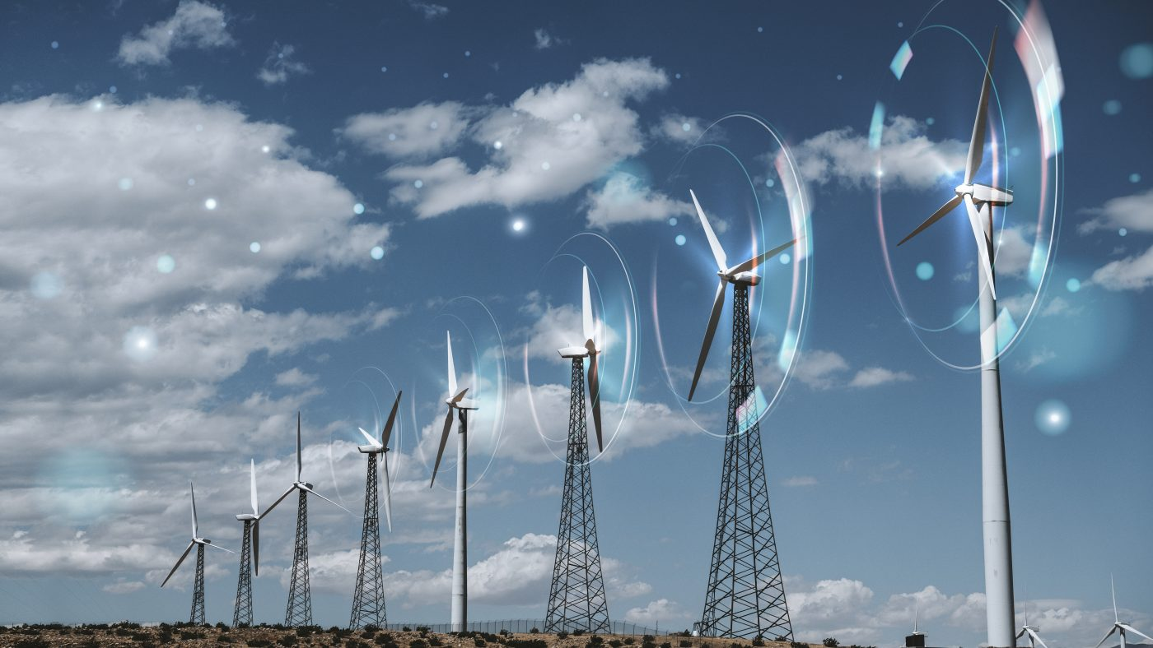
CALL TO ACTION
136号文终结了光伏的政策套利时代
开启了运营的AI变现时代
立即行动清单
1
标杆项目验证
4
政策跟进
上海浦东项目Q2投运，获取真实运营数据
对接广东电力交易中心申请VPP准入
跟踪上海/浙江机制电价竞价规则
2
险资LP对接
关注日本LTDA拍卖时间表
参与马来西亚MyBeST招标
签署2亿元TS（意向书），锁定优先级募资
5
风险预案
3
技术供应商确认
制定悲观情景下的止损机制和退出策略
SiC高压级联设备选型（四方/金盘/西电）
在不确定性中寻找确定性，用技术壁垒穿越周期

